Slide 1
Procesos de Decisión Markovianos

Slide 2
Clase 2
Procesos markovianos con recompensa
Resolución por recursión
La función valor
Procesos de decisión markovianos
Espacio de acciones
Políticas de decisión
Algoritmo de programación dinámica
Aplicación: Precificación dinámica

Slide 3
Proceso Markoviano con Recompensa
Proceso markoviano: tupla (S,P)

Slide 4
Proceso Markoviano con Recompensa
Proceso markoviano: tupla (S,P)
Con recompensa: tupla (S,P,r)
r(x) = recompensa (o costo) de estar en el estado x

Slide 5
Proceso Markoviano con Recompensa
Proceso markoviano: tupla (S,P)
Con recompensa: tupla (S,P,r)
r(x) = recompensa (o costo) de estar en el estado x
Ejemplo: regímenes de mercado
Ganancia (o pérdida) dependiendo
del estado
0.9
0.8
0.075
Alcista
Bajista
0.005
0.15
-0.005
0.25
0.25
Estable
0.025
0
0.05
0.5

Slide 6
Proceso Markoviano con Recompensa
Proceso markoviano: tupla (S,P)
Con recompensa: tupla (S,P,r)
r(x) = recompensa (o costo) de estar en el estado x
Ejemplo: regímenes de mercado
Ganancia (o pérdida) dependiendo
del estado
Interpretación: Inversión de $1 resulta
en $(1+r(x))
0.9
0.8
0.075
Alcista
Bajista
0.005
0.15
-0.005
0.25
0.25
Estable
0.025
0
0.05
0.5

Slide 7
Proceso Markoviano con Recompensa
Proceso markoviano: tupla (S,P)
Con recompensa: tupla (S,P,r)
r(x) = recompensa (o costo) de estar en el estado x
Ejemplo: regímenes de mercado
Ganancia (o pérdida) dependiendo
del estado
Interpretación: Inversión de $1 resulta
en $(1+r(x))
r(alcista) = 0.005, r(bajista) = -0.005,
r(estable) = 0
0.9
0.8
0.075
Alcista
Bajista
0.005
0.15
-0.005
0.25
0.25
Estable
0.025
0
0.05
0.5

Slide 8
Proceso Markoviano con Recompensa
Proceso markoviano: tupla (S,P)
Con recompensa: tupla (S,P,r)
r(x) = recompensa (o costo) de estar en el estado x
Ejemplo: regímenes de mercado
Ganancia (o pérdida) dependiendo
del estado
Interpretación: Inversión de $1 resulta
en $(1+r(x))
r(alcista) = 0.005, r(bajista) = -0.005,
r(estable) = 0
Invirtiendo $1 hoy, cuánta plata habrá
después de 3 semanas?
0.9
0.8
0.075
Alcista
Bajista
0.005
0.15
-0.005
0.25
0.25
Estable
0.025
0
0.05
0.5

Slide 9
Proceso Markoviano con Recompensa
Invirtiendo $1 hoy, cuánta plata habrá después de 3 semanas?
0.9
0.8
0.075
Alcista
Bajista
0.005
0.15
-0.005
0.25
0.25
Estable
0.025
0
0.05
0.5

Slide 10
Proceso Markoviano con Recompensa
Invirtiendo $1 hoy, cuánta plata habrá después de 3 semanas?
Consideramos una secuencia de estados x₀, x₁, x₂
E.g. x₀,= alcista, x₁,= alcista, x₂,=bajista

Slide 11
Proceso Markoviano con Recompensa
Invirtiendo $1 hoy, cuánta plata habrá después de 3 semanas?
Consideramos una secuencia de estados x₀, x₁, x₂, x₃
E.g. x₀,= alcista, x₁,= alcista, x₂,=bajista
Después de 3 semanas, tenemos
(1+r(alcista))(1+r(alcista))(1+r(bajista))

Slide 12
Proceso Markoviano con Recompensa
Invirtiendo $1 hoy, cuánta plata habrá después de 3 semanas?
Consideramos una secuencia de estados x₀, x₁, x₂
Generalizando:
(1+r(x₀))(1+r(x₁))(1+r(x₂))

Slide 13
Proceso Markoviano con Recompensa
Invirtiendo $1 hoy, cuánta plata habrá después de 3 semanas?
Consideramos una secuencia de estados x₀, x₁, x₂
Generalizando:
En t = 0, no sabemos cuáles serán los próximos estados x₁, x₂. Utilizamos el valor esperado:
E[ (1+r(x₀))(1+r(x₁))(1+r(x₂)) | x₀ ]

Slide 14
Proceso Markoviano con Recompensa
Invirtiendo $1 hoy, cuánta plata habrá después de 3 semanas?
Consideramos una secuencia de estados x₀, x₁, x₂, x₃
Generalizando:
En t = 0, no sabemos cuáles serán los próximos estados x₁, x₂. Utilizamos el valor esperado:
V₀ (x₀) = E[ (1+r(x₀))(1+r(x₁))(1+r(x₂)) | x₀ ]

Slide 15
Proceso Markoviano con Recompensa
Invirtiendo $1 hoy, cuánta plata habrá después de 3 semanas?
Consideramos una secuencia de estados x₀, x₁, x₂, x₃
Generalizando:
En t = 0, no sabemos cuáles serán los próximos estados x₁, x₂. Utilizamos el valor esperado:
V₀ (x₀) = E[ (1+r(x₀))(1+r(x₁))(1+r(x₂)) | x₀ ]
V₀ (x₀) representa el valor de estar en el estado x₀ en t = 0

Slide 16
Proceso Markoviano con Recompensa
Invirtiendo $1 hoy, cuánta plata habrá después de 3 semanas?
Consideramos una secuencia de estados x₀, x₁, x₂, x₃
Generalizando:
En t = 0, no sabemos cuáles serán los próximos estados x₁, x₂. Utilizamos el valor esperado:
V₀ (x) = E[ (1+r(x₀))(1+r(x₁))(1+r(x₂)) | x₀ = x]
V₀ (x) denote el valor de estar en el estado x en t = 0
Cómo calcular V₀ (x)?

Slide 17
Calculando V₀ (x)
V₀ (x) = E[ (1+r(x₀))(1+r(x₁))(1+r(x₂)) | x₀ = x]

Slide 18
Calculando V₀ (x)
V₀ (x) = E[ (1+r(x₀))(1+r(x₁))(1+r(x₂)) | x₀ = x]
= 1+E[r(x₀)+r(x₁)+r(x₂)+r(x₀)r(x₁)+r(x₀)r(x₂)+r(x₁)r(x₂)+r(x₀)r(x₁)r(x₂)]

Slide 19
Calculando V₀ (x)
V₀ (x) = E[ (1+r(x₀))(1+r(x₁))(1+r(x₂)) | x₀ = x]
= 1+E[r(x₀)+r(x₁)+r(x₂)+r(x₀)r(x₁)+r(x₀)r(x₂)+r(x₁)r(x₂)+r(x₀)r(x₁)r(x₂)]
Como r es pequeño, los productos r(x)r(y) son mucho menores que r(x), así que vamos a simplificar:
V₀ (x) ≈ 1 + E[ r(x₀)+r(x₁)+r(x₂) | x₀ = x]
≈ 0

Slide 20
Calculando V₀ (x)
V₀ (x) = E[ (1+r(x₀))(1+r(x₁))(1+r(x₂)) | x₀ = x]
= 1+E[r(x₀)+r(x₁)+r(x₂)+r(x₀)r(x₁)+r(x₀)r(x₂)+r(x₁)r(x₂)+r(x₀)r(x₁)r(x₂)]
Como r es pequeño, los productos r(x)r(y) son mucho menores que r(x), así que vamos a simplificar la expresión:
V₀ (x) ≈ 1 + E[ r(x₀)+r(x₁)+r(x₂) | x₀ = x]
≈ 0

Slide 21
Calculando V₀ (x)
V₀ (x) = E[ (1+r(x₀))(1+r(x₁))(1+r(x₂)) | x₀ = x]
= 1+E[r(x₀)+r(x₁)+r(x₂)+r(x₀)r(x₁)+r(x₀)r(x₂)+r(x₁)r(x₂)+r(x₀)r(x₁)r(x₂)]
Como r es pequeño, los productos r(x)r(y) son mucho menores que r(x), así que vamos a simplificar la expresión:
V₀ (x) ≈ 1 + E[ r(x₀)+r(x₁)+r(x₂) | x₀ = x]
Vamos a derivar un algoritmo para calcular el valor esperado. También es posible trabajar con la expresión multiplicativa, pero la suma es más comúnmente utilizada.
≈ 0

Slide 22
Calculando V₀ (x)
Vamos a representar el proceso con un nuevo grafo, mostrando su evolución semana a semana.
0.9
0.8
0.075
Alcista
Bajista
0.005
0.15
-0.005
0.25
0.25
Estable
0.025
0
0.05
0.5

Slide 23
Calculando V₀ (x)
Vamos a representar el proceso con un nuevo grafo, desplegando su evolución semana a semana.
t = 0
t = 1
0.9
0.8
0.9
0.075
Alcista
Alcista
Alcista
Bajista
0.005
0.005
0.005
0.15
-0.005
0.075
0.25
0.25
0.025
Bajista
-0.005
Estable
0.025
0
0.05
Estable
0.5
0

Slide 24
Calculando V₀ (x)
Vamos a representar el proceso con un nuevo grafo, desplegando su evolución semana a semana.
t = 0
t = 1
0.9
0.8
0.075
Alcista
Alcista
Alcista
Bajista
0.005
0.005
0.005
0.15
-0.005
0.25
0.25
Bajista
Bajista
-0.005
-0.005
Estable
0.025
0
0.05
Estable
Estable
0.5
0
0

Slide 25
Calculando V₀ (x)
t = 0
t = 1
t = 2
Alcista
Alcista
Alcista
0.005
0.005
0.005
Bajista
Bajista
Bajista
-0.005
-0.005
-0.005
Estable
Estable
Estable
0
0
0

Slide 26
Calculando V₀ (x)
Idea: resolver una serie de problemas más fáciles, hasta llegar a la respuesta original.
t = 0
t = 1
t = 2
Alcista
Alcista
Alcista
0.005
0.005
0.005
Bajista
Bajista
Bajista
-0.005
-0.005
-0.005
Estable
Estable
Estable
0
0
0

Slide 27
Calculando V₀ (x)
Idea: resolver una serie de problemas más fáciles, hasta llegar a la respuesta original.
Calculamos V₂ (x).
t = 0
t = 1
t = 2
Alcista
Alcista
Alcista
0.005
0.005
0.005
Bajista
Bajista
Bajista
-0.005
-0.005
-0.005
Estable
Estable
Estable
0
0
0

Slide 28
Calculando V₀ (x)
Idea: resolver una serie de problemas más fáciles, hasta llegar a la respuesta original.
Calculamos V₂ (x).
t = 0
t = 1
t = 2
V₂ (x)
Alcista
Alcista
Alcista
0.005
0.005
0.005
0.005
Bajista
Bajista
Bajista
-0.005
-0.005
-0.005
-0.005
Estable
Estable
Estable
0
0
0
0

Slide 29
Calculando V₀ (x)
Idea: resolver una serie de problemas más fáciles, hasta llegar a la respuesta original.
Calculamos V₂ (x).
Retrocedemos una semana y calculamos V₁ (x).
t = 0
t = 1
t = 2
V₂ (x)
Alcista
Alcista
Alcista
0.005
0.005
0.005
0.005
Bajista
Bajista
Bajista
-0.005
-0.005
-0.005
-0.005
Estable
Estable
Estable
0
0
0
0

Slide 30
Calculando V₁ (x)
t = 0
t = 1
t = 2
V₂ (x)
Alcista
0.9
Alcista
Alcista
0.005
0.005
0.005
0.005
0.075
Bajista
Bajista
0.025
Bajista
-0.005
-0.005
-0.005
-0.005
Estable
Estable
Estable
0
0
0
0

Slide 31
Calculando V₁ (x)
V₁ (alcista) = r(alcista) + P(alcista,alcista)V₂ (alcista)+P(alcista,bajista)V₂
(bajista)+P(alcista,estable)V₂ (estable)
= 0.005+0.9*0.005+0.075*(-0.005)+0.025*0
= 0.009125
t = 0
t = 1
t = 2
V₂ (x)
Alcista
0.9
Alcista
Alcista
0.005
0.005
0.005
0.005
0.075
Bajista
Bajista
0.025
Bajista
-0.005
-0.005
-0.005
-0.005
Estable
Estable
Estable
0
0
0
0

Slide 32
Calculando V₁ (x)
V₁ (alcista) = r(alcista) + P(alcista,alcista)V₂ (alcista)+P(alcista,bajista)V₂
(bajista)+P(alcista,estable)V₂ (estable)
= 0.005+0.9*0.005+0.075*(-0.005)+0.025*0
= 0.009125
t = 0
t = 1
V₂ (x)
t = 2
V₂ (x)
Alcista
Alcista
Alcista
0.005
0.005
0.009125
0.005
0.005
Bajista
Bajista
Bajista
-0.005
-0.005
-0.005
-0.005
Estable
Estable
Estable
0
0
0
0

Slide 33
Calculando V₁ (x)
Repetimos el mismo proceso con x = bajista y x = estable:
V₁ (x) = r(x) + ∑_{y}P(x,y)V₂ (y)
t = 0
t = 1
V₂ (x)
t = 2
V₂ (x)
Alcista
Alcista
Alcista
0.005
0.005
0.009125
0.005
0.005
Bajista
Bajista
Bajista
-0.005
-0.00825
-0.005
-0.005
-0.005
Estable
Estable
0
Estable
0
0
0
0

Slide 34
Calculando V₀ (x)
Idea: resolver una serie de problemas más fáciles, hasta llegar a la respuesta original.
Calculamos V₂ (x).
Retrocedemos una semana y calculamos V₁ (x).
Retrocedemos otra semana y calculamos V₀ (x) = r(x) + ∑_{y}P(x,y)V₁ (y)
t = 0
t = 1
V₁ (x)
t = 2
V₂ (x)
Alcista
Alcista
Alcista
0.005
0.005
0.009125
0.005
0.005
Bajista
Bajista
Bajista
-0.005
-0.00825
-0.005
-0.005
-0.005
Estable
Estable
0
Estable
0
0
0
0

Slide 35
Calculando V₀ (x)
Idea: resolver una serie de problemas más fáciles, hasta llegar a la respuesta original.
Calculamos V₂ (x).
Retrocedemos una semana y calculamos V₁ (x).
Retrocedemos otra semana y calculamos V₀ (x) = r(x) + ∑_{y}P(x,y)V₁ (y)
t = 0
V₀ (x)
t = 1
V₁(x)
t = 2
V₂ (x)
Alcista
Alcista
Alcista
0.005
0.01259375
0.005
0.009125
0.005
0.005
Bajista
Bajista
Bajista
-0.005
-0.01023125
-0.00825
-0.005
-0.005
-0.005
Estable
0.00021875
Estable
0
Estable
0
0
0
0

Slide 36
Calculando V₀ (x)
Invirtiendo $1 at t = 0, si la semana actual es alcista se espera tener $1.01259375 después de 3 semanas.
t = 0
V₀ (x)
t = 1
V₁(x)
t = 2
V₂ (x)
Alcista
Alcista
Alcista
0.005
0.01259375
0.005
0.009125
0.005
0.005
Bajista
Bajista
Bajista
-0.005
-0.01023125
-0.00825
-0.005
-0.005
-0.005
Estable
0.00021875
Estable
0
Estable
0
0
0
0

Slide 37
Función Valor
Proceso markoviano definido por la tupla (S,P,r)
Distintas maneras de combinar r(x_{t}) en un único criterio (suma, multiplicación, medidas de riesgo)
Una de las definiciones más comúnmente utilizadas es la recompensa total:

Slide 38
Función Valor con Factor de Descuento
Se puede expandir la definición introduciendo un factor de descuento :

Slide 39
Función Valor con Factor de Descuento
Se puede expandir la definición introduciendo un factor de descuento :
interpretación económica ($1 vale más en el presente que en el futuro)
menos confianza en lo que pasará en el futuro distante que cercano

Slide 40
Función Valor con Factor de Descuento
Se puede expandir la definición introduciendo un factor de descuento :
interpretación económica ($1 vale más en el presente que en el futuro)
menos confianza en lo que pasará en el futuro distante que cercano
implica que el criterio de valoración es miope
es el caso sin descuento

Slide 41

Programación Dinámica
Definimos V_{t}(x) recursivamente:

Slide 42

Programación Dinámica
Definimos V_{t}(x) recursivamente:
Usando matrices:
donde .
Podemos implementar el algoritmo en Python.

Slide 43

Observaciones
Asumimos que r y P no dependen de t, i.e., el proceso markoviano es homogeneo en el tiempo. Pero se puede extender el resultado al caso en que dependen de t:

Slide 44
Observaciones
Asumimos que r y P no dependen de t, i.e., el proceso markoviano es homogeneo en el tiempo. Pero se puede extender el resultado al caso en que dependen de t:
También asumimos que la recompensa es determinística, pero podemos incorporar casos en que es aleatoria:

Slide 45
Observaciones
Asumimos que r y P no dependen de t, i.e., el proceso markoviano es homogeneo en el tiempo. Pero se puede extender el resultado al caso en que dependen de t:
También asumimos que la recompensa es determinística, pero podemos incorporar casos en que es aleatoria:
Si la recompensa depende del próximo estado además del actual, también se puede incorporar utilizando:

Slide 46
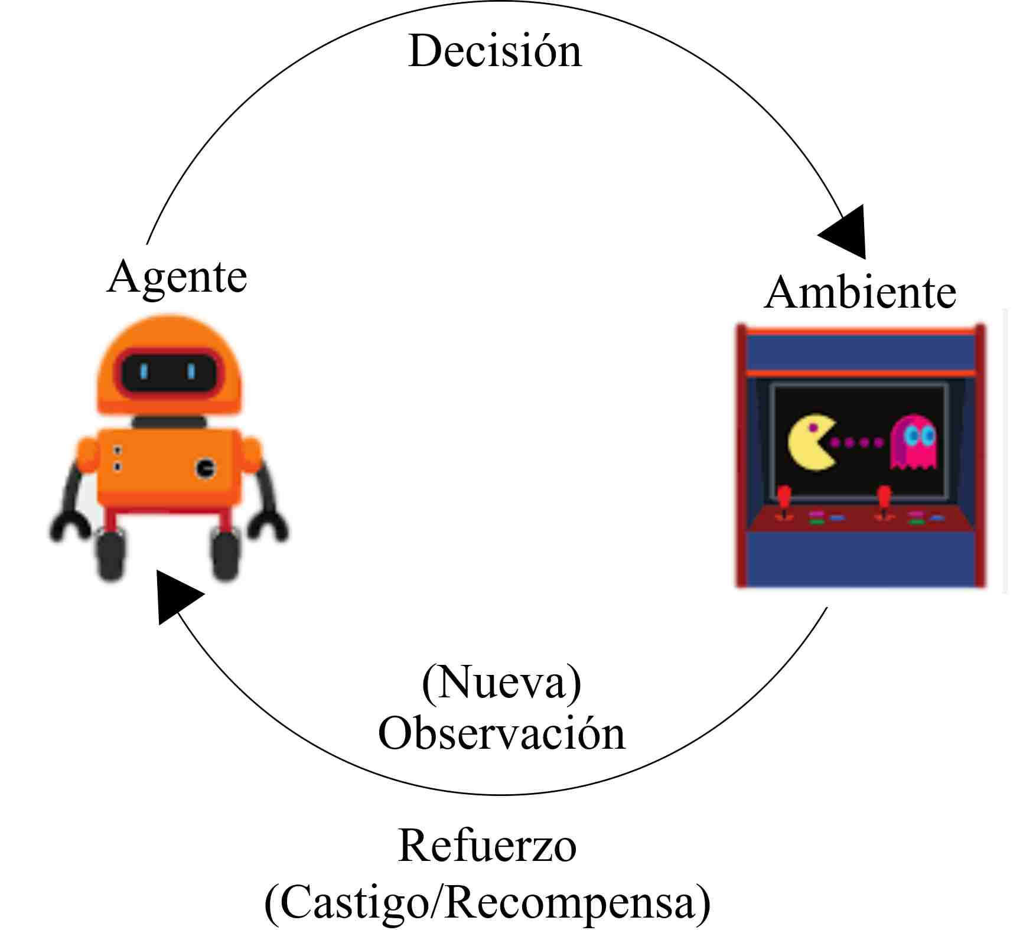
Procesos de Decisión Markovianos
Hasta ahora, consideramos procesos markovianos (S,P,r)
Ahora agregaremos decisiones:
Espacio de Estados S
Espacio de Acciones A
Recompensa r_{a}(x)
Probabilidad de transición P_{a}(x,y)

Slide 47
Procesos de Decisión Markovianos
Hasta ahora, consideramos procesos markovianos (S,P,r)
Ahora agregaremos decisiones:
Espacio de Estados S
Espacio de Acciones A
Recompensa r_{a}(x)
Probabilidad de transición P_{a}(x,y)
Proceso de Decisión Markoviano caracterizado por la tupla (S,A,P,r)

Slide 48
Ejemplo: Precios Dinámicos
Un vuelo parte en 150 días y tiene capacidad para 100 pasajeros. Un posible pasajero llega por día y acepta pagar un precio máximo m por el vuelo. Ese precio es distribuido con probabilidades Prob(m = 50) = ½, Prob(m = 70) = ⅓, Prob(m = 120) = ⅙.
Qué precio la aerolínea debe ofrecer a cada día para maximizar su ganancia?

Slide 49
Ejemplo: Precios Dinámicos - Modelo MDP - (S,A,P,r)
Un vuelo parte el 150 días y tiene capacidad para 100 pasajeros. Un posible pasajero llega por día y acepta pagar un precio máximo m por el vuelo. Ese precio es distribuido con probabilidades Prob(m = 50) = ½, Prob(m = 70) = ⅓, Prob(m = 120) = ⅙.

Slide 50
Ejemplo: Precios Dinámicos - Modelo MDP - (S,A,P,r)
Un vuelo parte el 150 días y tiene capacidad para 100 pasajeros. Un posible pasajero llega por día y acepta pagar un precio máximo m por el vuelo. Ese precio es distribuido con probabilidades Prob(m = 50) = ½, Prob(m = 70) = ⅓, Prob(m = 120) = ⅙.
a
a
0
1
100
1

Slide 51
Ejemplo: Precios Dinámicos - Modelo MDP - (S,A,P,r)
Un vuelo parte el 150 días y tiene capacidad para 100 pasajeros. Un posible pasajero llega por día y acepta pagar un precio máximo m por el vuelo. Ese precio es distribuido con probabilidades Prob(m = 50) = ½, Prob(m = 70) = ⅓, Prob(m = 120) = ⅙.
a
a
S = {0, 1,…,100}
0
1
100
1

Slide 52
Ejemplo: Precios Dinámicos - Modelo MDP - (S,A,P,r)
Un vuelo parte el 150 días y tiene capacidad para 100 pasajeros. Un posible pasajero llega por día y acepta pagar un precio máximo m por el vuelo. Ese precio es distribuido con probabilidades Prob(m = 50) = ½, Prob(m = 70) = ⅓, Prob(m = 120) = ⅙.
a
a
S = {0, 1,…,100}
A = {50, 70,120}
0
1
100
1

Slide 53
Ejemplo: Precios Dinámicos - Modelo MDP - (S,A,P,r)
Un vuelo parte el 150 días y tiene capacidad para 100 pasajeros. Un posible pasajero llega por día y acepta pagar un precio máximo m por el vuelo. Ese precio es distribuido con probabilidades Prob(m = 50) = ½, Prob(m = 70) = ⅓, Prob(m = 120) = ⅙.
a
a
S = {0, 1,…,100}
A = {50, 70,120}
0
1
100
1
P_{a}(100, 100) = 1 (no hay cancelaciones)

Slide 54
Ejemplo: Precios Dinámicos - Modelo MDP - (S,A,P,r)
Un vuelo parte el 150 días y tiene capacidad para 100 pasajeros. Un posible pasajero llega por día y acepta pagar un precio máximo m por el vuelo. Ese precio es distribuido con probabilidades Prob(m = 50) = ½, Prob(m = 70) = ⅓, Prob(m = 120) = ⅙.
a
p_{a}
a
p_{a}
p_{a}
S = {0, 1,…,100}
A = {50, 70,120}
0
1
100
1
1- p_{a}
1-p_{a}
P_{a}(100, 100) = 1 (no hay cancelaciones)
Para x < 100:
P_{a}(x, x+1) = Prob(a≤m) = p_{a}
P_{a}(x, x) = 1-p_{a}
P_{a}(x, y) = 0 para y ∉ {x,x+1}

Slide 55
Ejemplo: Precios Dinámicos - Modelo MDP - (S,A,P,r)
Un vuelo parte el 150 días y tiene capacidad para 100 pasajeros. Un posible pasajero llega por día y acepta pagar un precio máximo m por el vuelo. Ese precio es distribuido con probabilidades Prob(m = 50) = ½, Prob(m = 70) = ⅓, Prob(m = 120) = ⅙.
a
p_{a}
a
p_{a}
p_{a}
S = {0, 1,…,100}
A = {50, 70,120}
0
1
100
1
1- p_{a}
1-p_{a}
P_{a}(100, 100) = 1 (no hay cancelaciones)
Para x < 100:
P_{a}(x, x+1) = Prob(a≤m) = p_{a}
P_{a}(x, x) = 1-p_{a}
P_{a}(x, y) = 0 para y ∉ {x,x+1}
r_{a}(x, x+1) = a
r_{a}(x,y) = 0 para y ≠ x

Slide 56
Ejemplo: Precios Dinámicos - Modelo MDP - (S,A,P,r)
Un vuelo parte el 150 días y tiene capacidad para 100 pasajeros. Un posible pasajero llega por día y acepta pagar un precio máximo m por el vuelo. Ese precio es distribuido con probabilidades Prob(m = 50) = ½, Prob(m = 70) = ⅓, Prob(m = 120) = ⅙.
a
p_{a}
a
p_{a}
p_{a}
S = {0, 1,…,100}
A = {50, 70,120}
0
1
100
1
1- p_{a}
1-p_{a}
P_{a}(100, 100) = 1 (no hay cancelaciones)
Para x < 100:
P_{a}(x, x+1) = Prob(a≤m) = p_{a}
P_{a}(x, x) = 1-p_{a}
P_{a}(x, y) = 0 para y ∉ {x,x+1}
r_{a}(x, x+1) = a
r_{a}(x,y) = 0 para y ≠ x
⇒
r_{a}(x) = P_{a}(x, x+1)r_{a}(x, x+1) = a p_{a}

Slide 57
Ejemplo: Precios Dinámicos - Modelo MDP - (S,A,P,r)
Un vuelo parte el 150 días y tiene capacidad para 100 pasajeros. Un posible pasajero llega por día y acepta pagar un precio máximo m por el vuelo. Ese precio es distribuido con probabilidades Prob(m = 50) = ½, Prob(m = 70) = ⅓, Prob(m = 120) = ⅙.
a
p_{a}
a
p_{a}
p_{a}
S = {0, 1,…,100}
A = {50, 70,120}
0
1
100
1
1- p_{a}
1-p_{a}
a | P_{a}(x, x+1) = Prob(a≤m) = p_{a} | r_{a}(x) = a p_{a}
50 | 1 | 50
100 | 0.5 | 50
150 | 0.17 | 25.5

Slide 58
Políticas de Decisión
Volviendo al caso general de un MDP, queremos encontrar acciones a_{t} que maximicen un criterio de optimalidad. Consideremos la recompensa total esperada:
Qué información podemos utilizar para elegir a_{t}?

Slide 59
Políticas de Decisión
Volviendo al caso general de un MDP, queremos encontrar acciones a_{t} que maximicen un criterio de optimalidad. Consideremos la recompensa total esperada:
Qué información podemos utilizar para elegir a_{t}?
En el periodo t, conocemos toda la historia x₀,x₁,...,x_{t}. Entonces podríamos considerar una política que utilice toda la información que tenemos hasta ese momento: a_{t} = u_{t}(x₀,x₁,...,x_{t}).

Slide 60
Políticas de Decisión
Volviendo al caso general de un MDP, queremos encontrar acciones a_{t} que maximicen un criterio de optimalidad. Consideremos la recompensa total esperada:
Qué información podemos utilizar para elegir a_{t}?
En el periodo t, conocemos toda la historia x₀,x₁,...,x_{t}. Entonces podríamos considerar una política que utilice toda la información que tenemos hasta ese momento: a_{t} = u_{t}(x₀,x₁,...,x_{t}).
Otra opción es tomar decisiones que ignoren la historia del proceso: a_{t} = u_{t}.

Slide 61
Políticas de Decisión
Volviendo al caso general de un MDP, queremos encontrar acciones a_{t} que maximicen un criterio de optimalidad. Consideremos la recompensa total esperada:
Qué información podemos utilizar para elegir a_{t}?
En el periodo t, conocemos toda la historia x₀,x₁,...,x_{t}. Entonces podríamos considerar una política que utilice toda la información que tenemos hasta ese momento: a_{t} = u_{t}(x₀,x₁,...,x_{t}).
Otra opción es tomar decisiones que ignoren la historia del proceso: a_{t} = u_{t}.
Resulta que, para obtener optimalidad, es suficiente que la decisión dependa del estado actual: a_{t} = u_{t}(x_{t}).

Slide 62
Política Óptima
- es una regla indicando, para cada periodo t y estado x, una acción a.
- Existe una política óptima que maximiza la suma de recompensas esperada.
- Nuestro problema se vuelve

Slide 63
Política Óptima
- es una regla indicando, para cada periodo t y estado x, una acción a.
- Existe una política óptima que maximiza la suma de recompensas esperada.
- Nuestro problema se vuelve
- El número de políticas u en T periodos es

Slide 64
Política Óptima
- es una regla indicando, para cada periodo t y estado x, una acción a.
- Existe una política óptima que maximiza la suma de recompensas esperada.
- Nuestro problema se vuelve
- El número de políticas u en T periodos es
- Pero podemos resolver el problema con más eficiencia…

Slide 65
Principio de Optimalidad
La solución del problema de decisión está basada el principio de optimalidad. Se puede demostrar que, si tenemos una política óptima , entonces también hay una política óptima .

Slide 66
Principio de Optimalidad
La solución del problema de decisión está basada el principio de optimalidad. Se puede demostrar que, si tenemos una política óptima , entonces también hay una política óptima .
La solución del problema empezando en el periodo t+1 es óptima también para el problema empezando en el periodo t, entonces se puede resolver por recursión, empezando por t = T y retrocediendo hasta t = 0.

Slide 67
Programación Dinámica - MDPs
El problema en t = T es más sencillo. Elegimos . El valor de estar en un estado x en t = T es .

Slide 68
Programación Dinámica - MDPs
El problema en t = T es más sencillo. Elegimos . El valor de estar en un estado x en t = T es
.
Suponiendo que conocemos el valor de estar en cada estado x en el periodo t+1:
podemos encontrar en valor y la política óptima en el periodo t.

Slide 69
Programación Dinámica - MDPs
t+1
x
t
x
y
z

Slide 70
Programación Dinámica - MDPs
t+1
x
t
x
y
z
Para cada acción a, recibimos:

Slide 71
Programación Dinámica - MDPs
t+1
x
t
x
y
z
Para cada acción a, recibimos:
La mejor acción maximiza esa expresión. Tenemos

Slide 72
Programación Dinámica - MDPs
Hacemos t = T. Calculamos

Slide 73
Programación Dinámica - MDPs
Hacemos t = T. Calculamos
Hacemos t = t-1. Calculamos

Slide 74
Programación Dinámica - MDPs
Hacemos t = T. Calculamos
Hacemos t = t-1. Calculamos
Si t = 0, fin. Si no, volvemos al paso 2.
Derivamos la política óptima a partir de la función valor :

Slide 75
Ejemplo: Precios Dinámicos - Modelo MDP - (S,A,P,r)
Un vuelo parte el 150 días y tiene capacidad para 100 pasajeros. Un posible pasajero llega por día y acepta pagar un precio máximo m por el vuelo. Ese precio es distribuido con probabilidades Prob(m = 50) = ½, Prob(m = 70) = ⅓, Prob(m = 120) = ⅙.
Podemos calcular la política que maximiza la ganancia
esperada usando Python.
a
p_{a}
a
p_{a}
p_{a}
S = {0, 1,…,100}
A = {50, 70,120}
0
1
100
1
1- p_{a}
1-p_{a}
a | P_{a}(x, x+1) | r_{a}(x)
50 | 1 | 50
70 | 1/2 | 35
120 | 1/6 | 20

Slide 76
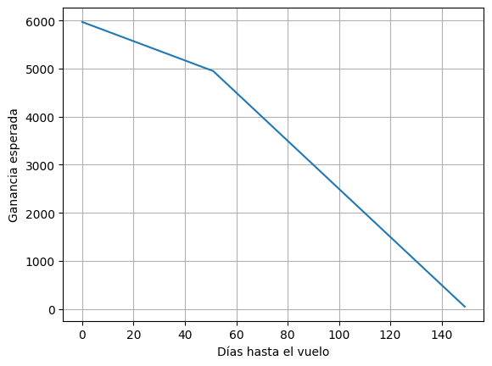
Ejemplo: Precios Dinámicos - Política Óptima
Cuánto esperamos ganar manteniendo el precio fijo en $50? En $70? En $120?

Slide 77
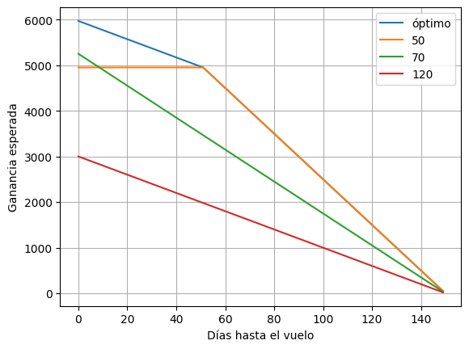
Ejemplo: Precios Dinámicos - Política Óptima
Cuánto esperamos ganar manteniendo el precio fijo en $50? En $70? En $120?

Slide 78
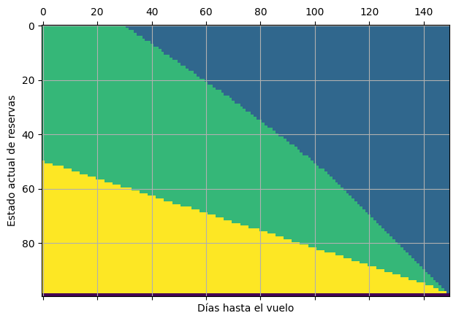
Ejemplo: Precios Dinámicos - Política Óptima
50
70
120

Slide 79
Ejemplo: Precios Dinámicos - Política Óptima
Discusión: Cómo interpretar resultados? Corresponden a las expectativas? Qué hipótesis podrían ser distintas?
50
70
120

